Slide 1
Вопросы терминологии , формулирования клинического диагноза, назначения обследования и лечения в оториноларингологии
Федеральное государственное
бюджетное образовательное учреждение
высшего образования
«Волгоградский государственный медицинский университет» Министерства здравоохранения Российской Федерации
Тарасова Наталья Валерьевна
заведующий кафедрой оториноларингологии ВолгГМУ
Главный внештатный специалист оториноларингологог КЗ Волгоградской области
Волгоград, 30 октября 2024 г

Slide 2
Клинические рекомендации – Острый тонзиллит и фарингит (Острый тонзиллофарингит) – 2021-2022-2023 (28.09.2021) Год утверждения (частота пересмотра): 2021 Возрастная категория: Взрослые, Дети Год окончания действия: 2023 ID: 306 По состоянию на 28.09.2021 на сайте МЗ РФ
Острый тонзиллофарингит – острое инфекционное воспаление слизистой оболочки и лимфатических структур ротоглотки (небные миндалины, лимфоидные фолликулы задней стенки глотки).
Острый тонзиллит – острое инфекционное заболевание небных миндалин
Острый фарингит – острое инфекционное воспаление слизистой оболочки глотки

Slide 3
Клиническая классификация тонзиллитов (Солдатов И.Б., 1975 г)
1.Острые
Первичные:
катаральная, лакунарная, фолликулярная, язвенно-пленчатая ангины
Вторичные:
А) при острых инфекционных заболеваниях – дифтерии, скарлатине, туляремии, брюшном тифе
Б) при заболеваниях системы крови – инфекционном мононуклеозе, агранулоцитозе, алиментарно-токсической алейкии, лейкозах
2. Хронические:
Неспецифические :
а)компенсированная форма
б) декомпенсированная форма
Специфические : при инфекционных гранулемах – туберкулезе, сифилисе, склероме

Slide 4
Особенности кодирования заболевания или состояния (группы заболеваний или состояний) по Международной статической классификации болезней и проблем, связанных со здоровьем
J02 – Острый фарингит
J02.0 – Стрептококковый фарингит
J02.8 – Острый фарингит, вызванный другими уточненными возбудителями
J02.9 – Острый фарингит неуточненный
J03 – Острый тонзиллит
J03.0 – Стрептококковый тонзиллит
J03.8 – Острый тонзиллит, вызванный другими уточненными возбудителями
J03.9 – Острый тонзиллит неуточненный

Slide 5
Примеры формулировки диагноза
-Острый первичный тонзиллит, лакунарная форма = Острый тонзиллит , лакунарная форма=Острый стрептококковый тонзиллит, лакунарная форма
-Острый вторичный тонзиллит, инфекционный мононуклеоз
-Острый вторичный тонзиллит, скарлатина
-Острый вторичный тонзиллит, лейкоз
-Острый вторичный тонзиллит, агранулоцитоз
-Острый тонзиллит язычной миндалины
-Острый тонзиллит глоточной миндалины = Острый гнойный аденоидит
-Острый вирусный тонзиллит глоточной миндалины = острый вирусный аденоидит
-Острый тонзиллит боковых валиков глотки
-Острый тонзиллит, фолликулярная форма. Синдром Маршала

Slide 6
Обязательное обследование при остром тонзиллите Уровень убедительности рекомендаций A
экспресс-тест для выявления антигенов стрептококка группы A в мазке с задней стенки глотки у пациентов с клиникой ОТФ
-не рекомендован детям до 3х лет
Культуральное исследование для выявления БГСА
-детям с ОТ при отрицательном рез-те экспресс-теста
-взрослым при невозможности выполнения экспресс-теста
Обязательное проведение бактериологического обследования больного на дифтерию в течение первых 24 часов (Постановление Главного государственного санитарного врача РФ от 9 октября 2013 г. № 54 "Об утверждении СП 3.1.2.3109-13 “Профилактика дифтерии«)
Клинический анализ крови - по показаниям
АСЛ-О – по показаниям с 7-10 дня заболевания
ПЦР слюны или крови на ВЭР/ЦМВ – при подозрении на ИМ
Кровь на IgM - по показаниям при подозрении на ИМ

Slide 7
Клинические рекомендации – Паратонзиллярный абсцесс – 2021- 2022-2023 (02.09.2021) – Утверждены Минздравом РФ Кодирование по Международной статистической классификации болезней и проблем, связанных со здоровьем: J36 Год утверждения (частота пересмотра): 2021 Возрастная категория: Взрослые, Дети Год окончания действия: 2023 ID: 664 По состоянию на 02.09.2021 на сайте МЗ РФ
Паратонзиллярный абсцесс (ПА) – заболевание, характеризующееся гнойным расплавлением околоминдаликовой клетчатки, располагающейся между псевдокапсулой небной миндалины и глоточной фасцией, покрывающей мышечные констрикторы глотки.
В подавляющем большинстве случаев ПА – осложнение острого тонзиллита
Паратонзиллит – явления отека в околоминдаликовой клетчатке, стадия развития паратонзиллярного абсцесса
Локализация
Супратонзиллярная локализация (передневерхняя), встречается более чем в 70% случаев (абсцесс локализуется между капсулой миндалины и верхней частью передней небной дужки);
2. Задняя локализация, встречается реже и составляет около 15% случаев (абсцесс локализуется между небной миндалиной и задней дужкой);
3. Нижняя локализация, встречается чуть более чем в 5% случаев (абсцесс локализуется между нижним полюсом миндалины и боковой стенкой глотки);
4. Боковая локализация (латеральная), встречается менее чем в 5% случаев (абсцесс локализуется между средней частью миндалины и боковой стенкой глотки)

Slide 8
Обследование
Уровень убедительности рекомендаций C
Примеры формулировки диагноза:
Клинический анализ крови
СРБ
микробиологическое исследования патологического экссудата, полученного после хирургического вскрытия абсцесса
Общий анализ мочи
КТ
Ультразвуковое исследование шеи
Острый лакунарная ангина, осложненная правосторонним верхним паратонзиллярным абсцессом
Правосторонний боковой паратонзиллярный абсцесс
Правосторонний нижний паратонзиллит в стадии абсцедирования

Slide 9
Клинические рекомендации – Хронический тонзиллит – 2021- 2022-2023 (28.09.2021) – Утверждены Минздравом РФ Год утверждения (частота пересмотра): 2021 Возрастная категория: Взрослые, Дети Год окончания действия: 2023 ID: 683 По состоянию на 28.09.2021 на сайте МЗ РФ
Хронический тонзиллит (ХТ) – это инфекционно-аллергическое заболевание всего организма с местными проявлениями в виде стойкой воспалительной реакции небных миндалин, морфологически выражающейся альтерацией, экссудацией и пролиферацией
Острый тонзиллит (ОТ) – острое общее инфекционное заболевание, в клинической картине которого ведущим звеном является острое воспаление небных миндалин (используется вместо устаревшего термина-синонима "ангина")
Острый тонзиллофарингит (ОТФ) – острое диффузное инфекционное воспаление слизистой оболочки и лимфатических структур ротоглотки (небные миндалины, лимфоидные фолликулы задней стенки глотки)
Рецидив острого тонзиллита – повторный эпизод острого тонзиллитта, часто возникающий на фоне имеющегося хронического тонзиллита
Тонзиллогенные заболевания (сопряженные с хроническим тонзиллитом заболевания) – заболевания внутренних органов и систем, патогенетически связанные с хроническим тонзиллитом
Тонзиллогенные осложнения – состояния, развившиеся в результате неблагоприятного течения тонзиллита

Slide 10
Особенности кодирования хронического тонзиллита по МКБ
J35.0 – Хронический тонзиллит (указывается при типичной локализации хронического неспецифического воспаления в области небных миндалин)
J35.8 – Другие хронические болезни миндалин и аденоидов (указывается при нетипичной локализации хронического неспецифического воспаления в области язычной, трубных и глоточной миндалин. Увеличение глоточной миндалины – аденоиды, часто сопровождается ее хроническим воспалением – аденоидитом).
J35.9 – Хроническая болезнь миндалин и аденоидов неуточненная (может быть использована в сложных клинических ситуациях у пациентов с хронической воспалительной патологией элементов лимфаденоидного глоточного кольца на начальных этапах диагностики).

Slide 11
Классификация заболевания или состояния (группы заболеваний или состояний)
Классификация И.Б. Солдатова (1975)
Классификация Б.С. Преображенского – членкорр. РАН В.Т. Пальчуна
Компенсированная форма - только местные признаки хронического тонзиллита
Декомпенсированная форма – наличие местных признаков ХТ и признаки состояний и/или заболеваний, патогенетически связанных с хроническим тонзиллитом, что проявляется различными видами декомпенсации.
Вид декомпенсации указывается в полном клиническом диагнозе и имеет существенное значение в определении лечения больного ХТ
Простая форма
– нет признаков общих и местных токсико-аллергических реакций.
-в анамнезе повторяются ангины.
-характеризуется только местными признаками
-возможны сопутствующие заболевания (без инфекционной природы в этиологии).
Токсикоаллергическая форма:
I (ТАФ I) степень
II (ТАФ II) степень.

Slide 12
Токсикоаллергическая форма ХТ
ТАФ I – местные признаки ХТ + общие умеренно выраженные токсико-аллергические реакции.
Периодические недомогание, слабость, быстрая утомляемость, пониженная трудоспособность, плохое самочувствие, периодически субфебрильная температура.
Региональные лимфоузлы увеличены и болезненны при пальпации (при отсутствии других региональных очагов инфекции).
Функциональные нарушения сердечной деятельности появляются периодически, могут быть при нагрузке и в покое, в период обострения ХТ.
Периодические боли в суставах.
В лабораторных исследованиях могут появляться отклонения от нормы воспалительного характера. Перечисленных симптомов может быть один или несколько.
Сопутствующие заболевания такие же, как и при простой форме, не имеют единой инфекционной основы с ХТ.
ТАФ II – местные признаки ХТ + выраженные токсико-аллергические реакции.
При наличии заболевания, сопряженного с ХТ единым инфекционным фактором, всегда диагностируется II степень,
Токсико-аллергические признаки при ТАФ II обычно преобладают в жалобах больного.
Нарушение сердечной деятельности периодически беспокоят больного или регистрируются на ЭКГ.
Субфебрильная температура повторяется, может быть длительной.
В лабораторных анализах часто регистрируются отклонения от нормы воспалительного характера.
Периодически повторяются быстрая утомляемость, ухудшение самочувствия, плохое настроение и др.
Могут быть сопутствующие заболевания, как и при простой форме.
Сопряженные заболевания имеют единые с ХТ этиологические и патогенетические факторы:
а) местные: повторные паратонзиллит, парафарингит;
б) общие: ревматизм и вся группа ревматических заболеваний, болезни мочевыделительной системы и другие с общим этиопатогенезом.
ХТ ТАФ II, являясь активным очагом инфекции, постоянно (в том числе и вне обострения) продуцирует токсины, в большей или меньшей степени отравляя организм

Slide 13
Примеры клинических диагнозов
Хронический тонзиллит, компенсированная форма.
Хронический тонзиллит, декомпенсированная форма – рецидивы ангин, паратонзиллярный абсцесс, вазомоторная дисфункция носа и т.д.
Хронический тонзиллит, простая форма
Хронический тонзиллит, ТАФ I
Хронический тонзиллит, ТАФ II

Slide 14
Обследование при хроническом тонзиллите Уровень убедительности рекомендаций C
КАК
СРБ
АСЛ-О
РФ
Бактериологическое исследование отделяемого из зева на БГСА

Slide 15
Клинические рекомендации – Острый синусит – 2021-2022-2023 (01.09.2021) – Утверждены Минздравом РФ Кодирование по Международной статистической классификации болезней и проблем, связанных со здоровьем: J01 Год утверждения (частота пересмотра): 2021 Возрастная категория: Взрослые, Дети Год окончания действия: 2023 ID: 313 По состоянию на 01.09.2021 на сайте МЗ РФ
Острый синусит (ОС) –острое воспаление слизистой оболочки полости носа и околоносовых пазух (ОНП) длительностью < 12 недель, сопровождающееся двумя или более симптомами, к которым относятся:
-затруднение носового дыхания (заложенность носа);
-появление отделяемого из носа или носоглотки;
-давление/боль в области лица;
-снижение или потеря обоняния;
-риноскопические/эндоскопические признаки;
-изменения на компьютерной томограмме придаточных пазух носа:
изменения слизистой оболочки в пределах остиомеатального комплекса и/или пазух
ОС у детей - внезапное появление двух или более симптомов:
- заложенность носа/ носовое дыхание;
- бесцветные/светлые выделения из носа;
кашель (в дневное или ночное время).
Рецидивирующая форму острого синусита - наличие в анамнезе в течение последнего года 4 и более эпизодов ОС, при этом периоды между обострениями (когда симптомы заболевания отсутствуют и лечение не проводится) должны длиться не менее 8 недель

Slide 16
Особенности кодирования заболевания или состояния (группы заболеваний или состояний) по Международной статической классификации болезней и проблем, связанных со здоровьем
J01.0 – Острый верхнечелюстной синусит
J01.1 – Острый фронтальный синусит
J01.2 – Острый этмоидальный синусит
J01.3 – Острый сфеноидальный синусит
J01.4 – Острый пансинусит
J01.8 – Другой острый синусит
J01.9 – Острый неуточненный синусит

Slide 17
Классификация заболевания или состояния (группы заболеваний или состояний)
По этиологическому фактору:
- травматический;
вирусный;
бактериальный;
грибковый (чаще суперинфекция);
смешанный;
аллергический;
септический и асептический.
II. По месту локализации :
верхнечелюстной синусит (гайморит)
фронтальный синусит (фронтит)
этмоидальный синусит (этмоидит)
сфеноидальный (сфеноидит)
гемисинусит
пансинусит.
III. По форме:
1) Экссудативные:
-серозные;
-катаральные;
-гнойные.
2) Продуктивные:
-пристеночно-гиперпластический;
-полипозный.
IV. По тяжести течения
легкое
среднетяжелое
тяжелое.

Slide 18
Примеры формирования диагноза: сторона-характер-этиология-форма-место-тяжесть-осложнение
Двусторонний острый вирусный катаральный гайморит, этмоидит легкой степени тяжести
Левосторонний острый бактериальный гнойный гемисинусит средней степени тяжести
Острый аллергический серозный пансинусит средней степени тяжести
Правосторонний острый бактериальный гнойно-полипозный гайморит тяжелой степени тяжести, осложненный отеком нижнего века.

Slide 19
Обследование при остром синусите
Уровень убедительности рекомендаций B
Уровень убедительности рекомендаций С
Кровь на прокальцитонин при средне-тяжелом и тяжелом течении
КТ носа и ОНП (при затяжном течении, при отсутствии эффекта от 2х курсов антибиотикотерапии, при подозрении на осложнения, при тяжелом течении)
Рентгенография носа и ОНП – если нет возможности выполнить КТ
УЗИ – скрининг при фронтите, гайморите
Клинический анализ крови при средне-тяжелом и тяжелом течении
Микробиологическое (культуральне) исследование гнойного отделяемого из пазухи больным в стационаре при средне-тяжелом и тяжелом течении
Эндоскопическое исследование

Slide 20
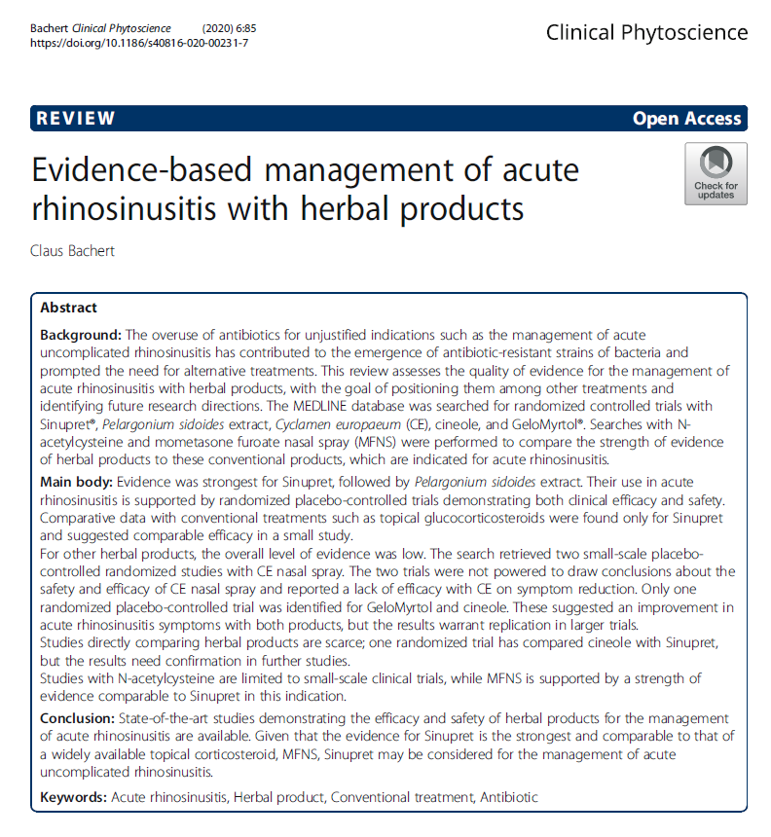
Синупрет (экстракт) объективно наиболее предпочтительное средство для лечения риносинусита из всех альтернативных препаратов – доказательная медицина в систематическом обзоре К.Бахерта, 2021 год.
Согласно существующим клиническим данным по применению фитопрепаратов для лечения острого риносинусита:
Синупрет (экстракт) имеет самые сильные доказательства эффективности – далее по силе доказательств следует пелларгоний сидовидный
Цикламен европейский - по данным исследований не улучшает симптоматику риносинусита при плохой переносимости лечения – Кокрановский метаанализ (https://doi.org/10.1002/14651858.CD011341.pub2) показал, что эффективность цикламена неизвестна, в то время как нежелательные явления (раздражение в носу и горле, носовое кровотечение и чихание) чаще отмечались при использовании цикламена, чем плацебо
Цинеол/Эвкалиптол (официально в России не представлен) – по данным плацебо-контролируемого исследования 2004 г. имеет превосходящую плацебо эффективность при плохой переносимости лечения. Данные сравнительного исследования с Синупретом неубедительны – препарат сравнения только включал компоненты Синупрета.
ГелоМиртол и ГелоМиртол форте – только одно исследование 1997 года. Препарат сравнения неизвестен. Данные сравнительного исследования с Синупрет экстракт (https://doi.org/10.1007/s12325-018-0736-7) имеют серьезные методические нарушения.
Синупрет единственный имеет данные сопоставимой эффективности с традиционными ИНГКС
BNO1016 (Синупрет экстракт) единственный из фитопрепаратов, включенный в EPOS2020 для лечения пациентов сразу по двум показаниям: острый вирусный риносинусит у взрослых и детей и острый поствирусный риносинусит у взрослых
Claus Bachert. Clinical Phytoscience (2020) 6:85
https://doi.org/10.1186/s40816-020-00231-7

Slide 21



Синупрет® рекомендуют
Кто?
Какое показание?
Как?
Острый вирусный риносинусит
(банальная простуда)
Оказывает значительное воздействие на симптомы без существенных нежелательных явлений
EPOS-2020
Острый поствирусный риносинусит
Уровень доказательности 1b
Министерство
здравоохранения
РФ
C целью ускорения разрешения симптомов заболевания
Острый синусит
Уровень доказательности B3
Российское общество
ринологов
Острый риносинусит
C целью снижения выраженности симптоматики

Slide 22


EPOS-2020 – Рекомендации Европейского общества ринологов по ведению пациентов с острым риносинуситом и назальными полипами, 2020г.
Fokkens W.J., Lund V.J. , Hopkins C., Hellings P.W., Kern R., Reitsma S., Karpischenko S., Lopatin A. et al. European Position Paper on Rhinosinusitis and Nasal Polyps 2020 Rhinology. 2020 Suppl. 29: 1-464.
https://www.rhinologyjournal.com/Documents/Supplements/supplement_29.pdf

Slide 23
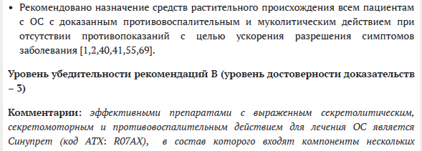
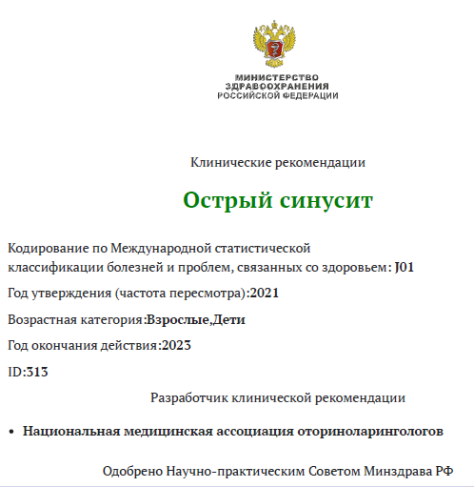
Синупрет® (экстракт)
в Клинических рекомендациях Министерства здравоохранения РФ по лечению острого синусита (взрослые, дети), КР313, 2021г.
Повышение уровня рекомендации растительных препаратов с C4 до B3
Рекомендуется под торговым наименованием Синупрет®
Рекомендация всем пациентам с острым синуситом
Понижение уровня рекомендации местной антибактериальной терапии с А1 до С5

Slide 24



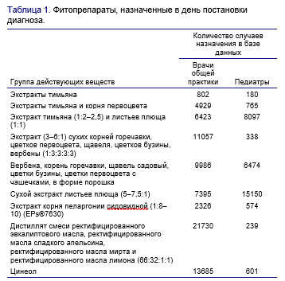
Данные из реальной клинической практики
(Real World Data/Evidence)
Эффективность лечения острых респираторных инфекций фитопрепаратами — ретроспективное когортное исследование
N = 234 364 пациента: 117 182 - получали фитопрепараты, 117 182 – не получали фитопрепараты для лечения респираторной инфекции
Фитопрепараты и назначения
Результаты:
Связь (оценка шансов) между приемом фитопрепаратов и назначением антибиотиков при дальнейшем течении заболевания
Прием Синупрета и Синупрета экстракт (всего 27 855 пациентов) не приводил к назначению антибиотиков, т.е. обеспечивал эффективное лечение простуды и препятствовал развитию осложнений
David Martin, Marcel Konrad, Charles Christian Adarkwah & Karel Kostev (2020): Reduced antibiotic use after initial treatment of acute respiratory infections with phytopharmaceuticals- a retrospective cohort study, Postgraduate Medicine, DOI: 10.1080/00325481.2020.1751497

Slide 25
Данные из реальной клинической практики
(Real World Data/Evidence)
Эффективность лечения острых респираторных инфекций фитопрепаратами — ретроспективное когортное исследование
N = 234 364 пациента: 117 182 - получали фитопрепараты, 117 182 – не получали фитопрепараты для лечения респираторной инфекции
Фитопрепараты и назначения:
Результаты:
Связь (оценка шансов) между приемом фитопрепаратов и периодом временной нетрудоспособности продолжительностью > 7 дней у пациентов ВОП
Прием Синупрета и Синупрета экстракт (всего 27 855 пациентов) способствовал быстрому лечению простуды без затяжного течения
David Martin, Marcel Konrad, Charles Christian Adarkwah & Karel Kostev (2020): Reduced antibiotic use after initial treatment of acute respiratory infections with phytopharmaceuticals- a retrospective cohort study, Postgraduate Medicine, DOI: 10.1080/00325481.2020.1751497

Slide 26
Клинические рекомендации – Наружный отит – 2021-2022-2023 (02.09.2021) – Утверждены Минздравом РФ Год утверждения (частота пересмотра): 2021 Возрастная категория Дети Год окончания действия: 2023 ID: 21 По состоянию на 02.09.2021 на сайте МЗ РФ
Клинические рекомендации – Наружные отиты – 2021-2022-2023 (01.09.2021) – Утверждены Минздравом РФ Год утверждения (частота пересмотра): 2021 Возрастная категория: Взрослые Год окончания действия: 2023 ID: 663 По состоянию на 01.09.2021 на сайте МЗ РФ

Slide 27
Группа заболеваний
-Наружный диффузный отит
-Фурункул наружного слухового прохода (стадия инфильтрации, стадия абсцедирования, стадия разрешения)
-Острая и хроническая экзема наружного слухового прохода
-Рожистое воспаление наружного слухового прохода (наружного уха)
Перихондрит ушной раковины
Отомикоз наружного уха
Герпес наружного уха
Злокачественный наружный отит

Slide 28
Особенности кодирования заболевания или состояния (группы заболеваний или состояний) по Международной статистической классификации болезней и проблем, связанных со здоровьем
H60 -Наружный отит
H61 - Другие болезни наружного уха ;
H62 - Поражения наружного уха при болезнях, классифицированных в других рубриках H60.0 – Абсцесс наружного уха;
H60.1 – Целлюлит наружного уха;
H60.2 – Злокачественный наружный отит;
H60.3 – Другие инфекционные наружные отиты;
H60.5 – Острый наружный отит неинфекционный;
H60.8 – Другие наружные отиты;
H60.9 – Наружный отит неуточненный;
H61.0 – Перихондрит наружного уха;
H61.8 – Другие уточненные болезни наружного уха;
H61.9 – Болезни наружного уха неуточненные;
H62.0 – Наружный отит при бактериальных болезнях, классифицированных в других рубриках;
H62.1 – Наружный отит при вирусных болезнях, классифицированных в других рубриках;
H62.2 – Наружный отит при микозах;
H62.3 – Наружный отит при других инфекционных и паразитарных болезнях, классифицированных в других рубриках;
H62.4 – Наружный отит при других болезнях, классифицированных в других рубриках;
H62.8 – Другие поражения наружного уха при болезнях, классифицированных в других рубриках.

Slide 29
Примеры поставки диагноза
-Правосторонний острый наружный диффузный отит
-Левосторонний хронический наружный диффузный отит
-Правосторонний фурункул наружного слухового прохода, стадия абсцедирования
-Левосторонний острый наружный диффузный средний отит . Экзема наружного слухового прохода
-Левосторонняя острая экзема наружного слухового прохода
-Правостороннее рожистое воспаление ушной раковины
Правосторонний наружный диффузный отит, тяжелое течение. Злокачественный наружный отит
Правосторонний злокачественный наружный отит. Некроз тканей наружного слухового прохода

Slide 30
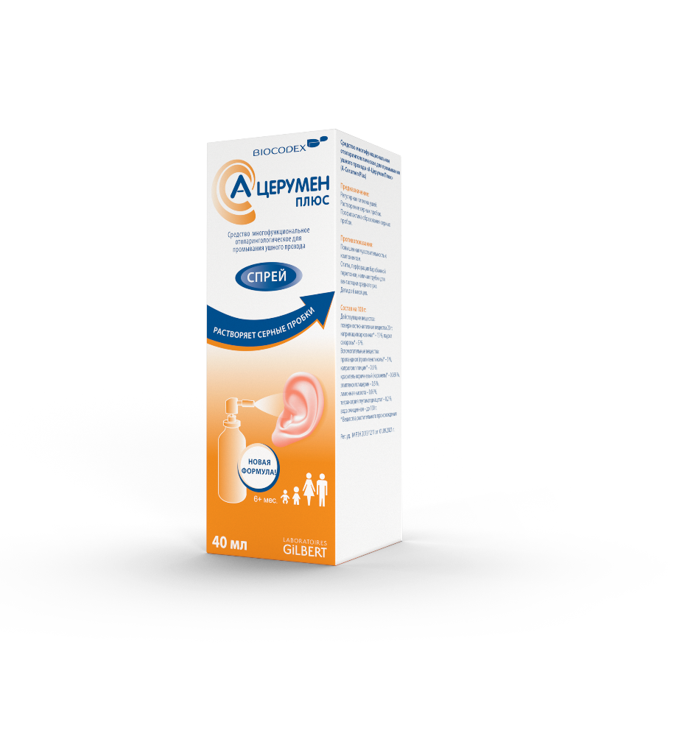

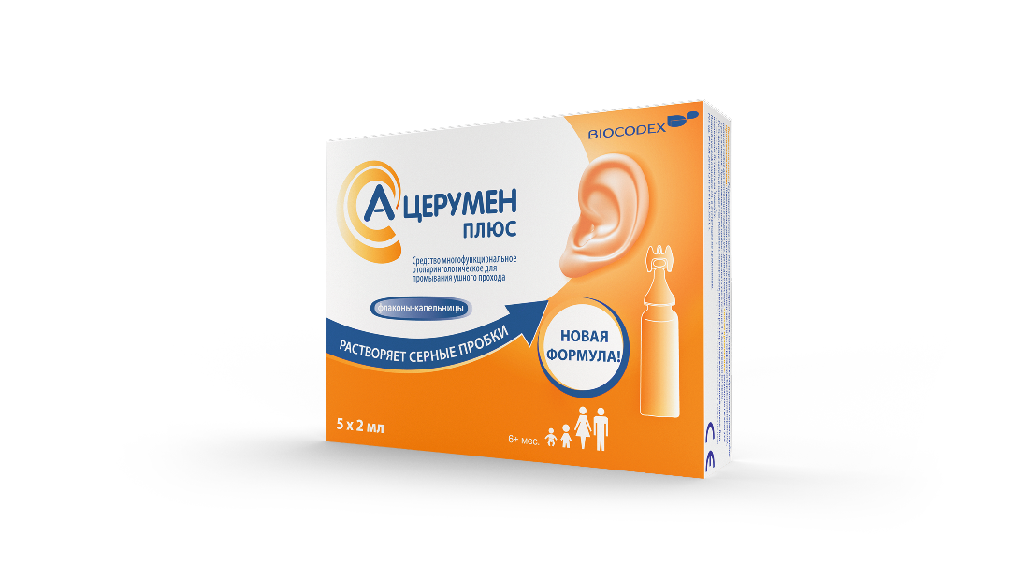


В составе А-Церумен Плюс комбинация действующих веществ растительного происхождения
Натрия ацилсаркозинат*
поверхностно-активное вещество, которое снижает поверхностное натяжение между серой и кожей, облегчая растворение ушной серы.
Оно полностью биосовместимо с содержанием кератина в коже и поэтому бережно относится к коже
Лаурат сахарозы*
смачивающий агент поверхностно-активного вещества, который помогает размягчить ушную серу и облегчает ее отделение от ушного канала. Это также биоразлагаемое пищевое поверхностно-активное вещество, которое очень мягко воздействует на кожу
НОВАЯ
ФОРМУЛА*
*Компонент растительного происхождения
https://www.acerumen.com/Ingredients
*в состав А-Церумен Плюс добавлен растительный краситель «карамель» для максимально точного дозирования при закапывании

Slide 31
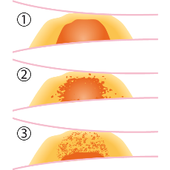
Механизм действия средства А-Церумен Плюс
Поверхностно-активные вещества попадают на ушную пробку
Пробка ушной серы фрагментирована (церуменолитическое действие)
Ушная сера растворена
Состав средства:
Действующие вещества
Поверхностно-активные вещества 20 г: натрия ацилсаркозинат – 15 %, лаурат сахарозы – 5 %
Вспомогательные вещества – 80%.
https://www.acerumen.com/preventative-actions

Slide 32
А-Церумен Плюс обладал самой высокой общей церуменолитической активностью
Оценка эффективности применения различных церуменолитических препаратов in vitro
лит. ед.
57.6
#
*
54.0
45.9
#
*
45.5
40.1
35.5
#
*
#
*
#
*
31.8
34.6
А-Церумен Плюс обладал самой высокой протеолитической, липолитической и общей церуменолитической активность в течение всего времени наблюдения. Максимальная активность
А-Церумена достигалась через 1 минуту после применения
#
*
31.3
#
*
#
*
#
*
7.7
7.9
8.9
1.4
1.6
2.5
10 секунд
1 минута
5 минут
А-Церумен Плюс
3% раствор перекиси водорода
RW-ланолин, полисорбат
Вода деионизированная
AN-минеральное и мятное масла, фитосквалан
для сравнений А-Церумена Плюс, RW-ланолина + полисорбата и 3% раствора перекиси водорода на всех временных промежутках с AN-минеральным и мятным маслами + фитоскваланом и водой деионизированной значимость по тесту Тьюки p<0.05
Примечание:
* — достоверно относительно образца 4 (p < 0,05; тест Тьюки);
# — достоверно относительно образца 5 (p < 0,05; тест Тьюки); в остальных точках наблюдения достоверных отличий между образцами 1–3 не установлено
Кукес И.В., Поздняков Д.И. Сравнительная оценка эффективности применения лекарственных препаратов церуменолитического действия // Лекарственные средства и рациональная фармакотерапия терапия. 2022; 4(5): 43–48.

Slide 33








Преимущества средства А-Церумен Плюс
Выраженный эффект в растворении и профилактике серных пробок
Легкость и простота применения:
время экспозиции – всего 1 минута
Для детей с 6 месяцев и взрослых
Формула на натуральной основе
Без консервантов
Без парабенов
Гончарова О. В. Отиты в практике педиатра //РМЖ. – 2009. – Т. 17. – №. 5. – С. 344-346.

Slide 34
Клинические рекомендации – Отит средний острый – 2021-2022- 2023 (01.09.2021) – Утверждены Минздравом РФ Год утверждения (частота пересмотра): 2021 Возрастная категория: Взрослые, Дети Год окончания действия: 2023 ID: 314 По состоянию на 01.09.2021 на сайте МЗ РФ
Острый средний отит – воспалительный процесс, охватывающий все три отдела среднего уха: барабанную полость, клетки сосцевидного отростка, слуховую трубу, проявляющийся одним или несколькими характерными симптомами (боль в ухе, повышение температуры, снижение слуха). В патологический процесс вовлекается только слизистая оболочка указанных полостей.
Рецидивирующий острый средний отит – наличие трех или более отдельных эпизодов ОСО в течение 6 месяцев или 4 и более эпизодов за период 12 месяцев.
Затянувшийся острый средний отит – определяют наличие симптомов воспаления среднего уха в течение 3-12 месяцев после одного или двух курсов терапии антибиотиками.

Slide 35
Особенности кодирования заболевания или состояния (группы заболеваний или состояний) по Международной статической классификации болезней и проблем, связанных со здоровьем
H65.0 – Острый средний серозный отит ( стадия евстахеита и стадия катарального воспаления, репаративная стадия)
H65.1 – Другие острые негнойные средние отиты (острый экссудативный неперфоративный средний отит)
H66.0 – Острый гнойный средний отит (стадия постперфоративная)
5 стадий течения острого среднего отита
Стадия острого евстахеита
Стадия катарального воспаления
Доперфоративная стадия гнойного воспаления
Постперфоративная стадия гнойного воспаления
Репаративная стадия.
Тяжесть заболевания:
-легкая
-тяжелая
Легкое течение | Тяжелое течение
Отсутствие осложнений | Интратемпоральные или внутричерепные (интракраниальные) осложнения ОСО
Отсутствие выбухания барабанной перепонки | Выраженное выбухание барабанной перепонки
Непродолжительный эпизод боли в ухе, эффективно купирующийся медикаментозными средствами | Выраженная боль в ухе (или изменения в поведении ребенка, свидетельствующие о наличии боли у детей раннего возраста) плохо или не контролирующаяся медикаментозными средствами
Общее состояние не изменено: не нарушен сон, прием пищи, повседневная активность | Общее состояние изменено
Нормальная температура тела или субфебрилитет не более 3 дней | Субфебрилитет более 3 дней или температура более 38,0 °C.

Slide 36
Примеры формулировки диагноза:
-Правосторонний острый средний отит, стадия катарального воспаления
-Левосторонний острый гнойный средний отит, доперфоративная стадия
-Правосторонний острый гнойный средний отит, постперфоративная стадия
-Левосторонний острый средний отит, доперфоативная стадия, тяжелое течение, осложненная серозным ограниченным лабиринтитом

Slide 37
Обследование при остром среднем отите Уровень убедительности рекомендаций C
КАК
Кровь на прокальцитонин
СРБ
микробиологическое (культуральное) исследования гнойного отделяемого из барабанной полости при рецидивирующем и тяжелом течении
Пневматическая отоскопия – тест на подвижность барабанной перепонки
Тимпанометрия
КТ височных костей (более 10 дней, подозрение на осложнения, ухудшение состояния)
Р-графия височных костей оп Шюллеру и Майеру (при невозможности сделать КТ)
Акуметрия 1 раз в 3 дня, аудиометрия тональная

Slide 38

ОСО: Возможные осложнения
Серозный или серозно-слизистый отит (ССО)
Скапливание жидкости в барабанной полости, связанное с дисфункцией слуховой трубы и воспалением среднего уха
Глухота, которая может быть замечена родственниками или посторонними либо опознана по задержке речевого развития
Хронический отит
При продолжении ССО более 3 месяцев
Jose J, Coatesworth AP, Anthony R, Reilly PG.
Life threatening complications after partially treated mastoiditis. BMJ. 2003;327(7405):41–42.
https://doi.org/10.1136/bmj.327.7405.41.

Slide 39

Основные задачи терапии каждой стадии острого отита
Купирование боли
Снятие воспаления
Восстановление функции слуховой трубы
Профилактика осложнений
Антибактериальная терапия по показаниям
Катаральная стадия
Системная антибактериальная терапия
Местное противовоспалительное лечение
Местная антибактериальная терапия
Гнойная стадия
Не применять аминогликозиды (неомицин, гентамицин, и т.д.)
Репаративная стадия
Восстановление слуха (физиотерапия и т.д.)
Карнеева ОВ, Гуров АВ, Поляков ДП, Тулупов ДА, Рязанцев СВ, Гагуа АК, Трухин ДВ. Клинические рекомендации. Отит средний острый. 2021:49.

Slide 40
Местные антибиотики в лечении катарального отита не используются
Эффективность использования антибиотико-содержащих капель сомнительна, особенно при неперфоративном среднем отите
Антибиотики, входящие в состав этих капель, через неперфорированную барабанную перепонку просто не проникают
Особенно осторожно следует относиться к использованию ушных капель, содержащих ототоксические антибиотики (неомицин, гентамицин, полимиксин Б и др.), в особенности при перфоративном среднем отите
Карнеева ОВ, Гуров АВ, Поляков ДП, Тулупов ДА, Рязанцев СВ, Гагуа АК, Трухин ДВ. Клинические рекомендации. Отит средний острый. 2021:49.

Slide 41
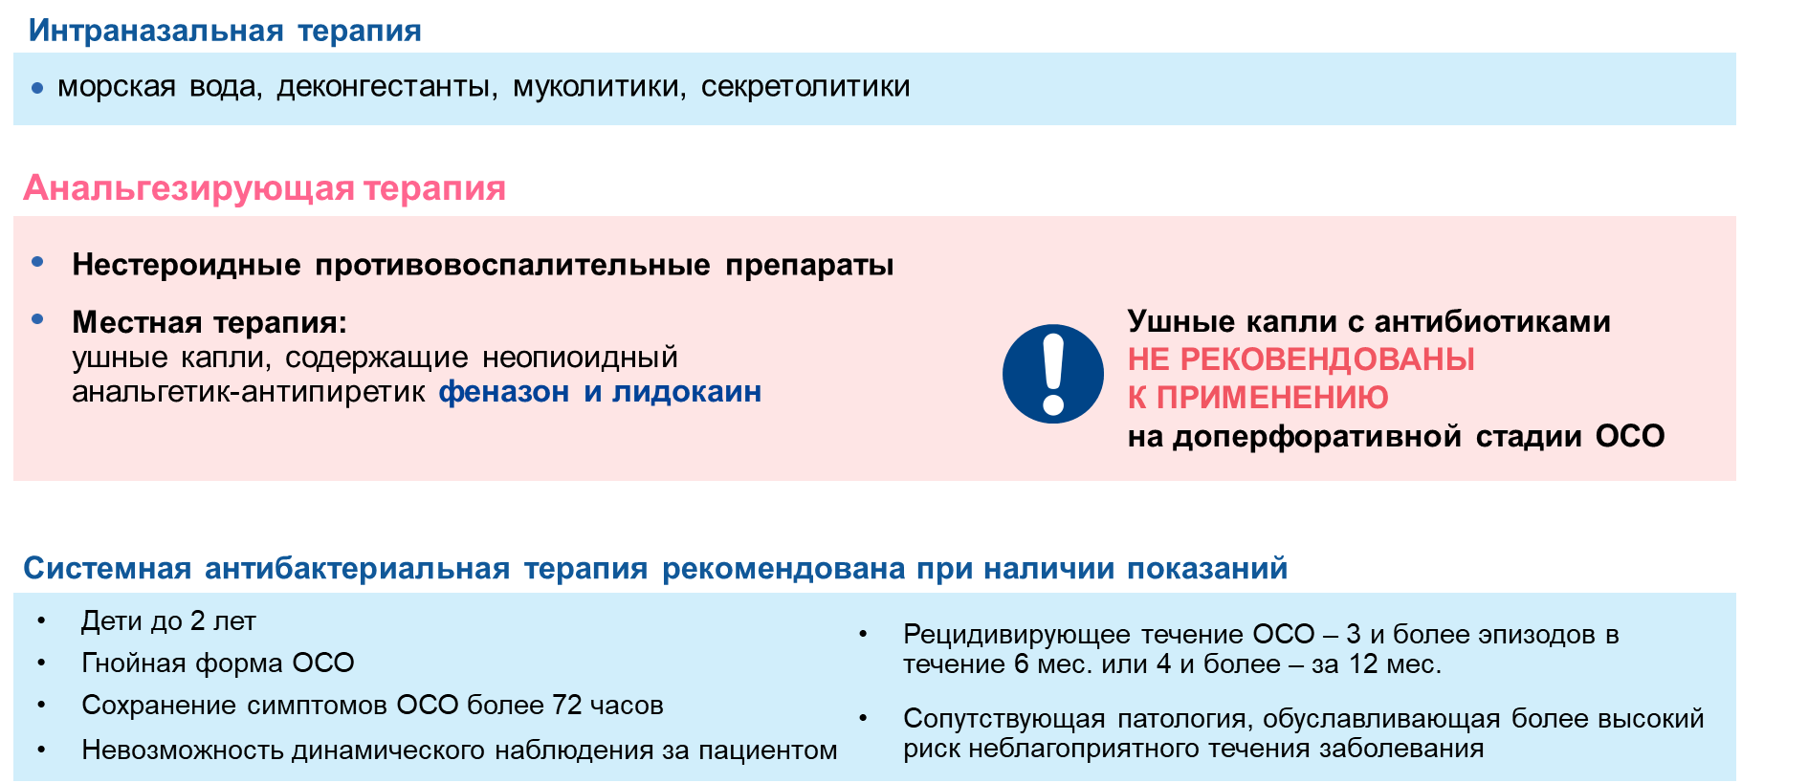
Национальные клинические рекомендации. Отит средний острый. 2021 г.
Клинические рекомендации – Отит средний острый – 2021-2022-2023 (01.09.2021) – Утверждены Минздравом РФ

Slide 42


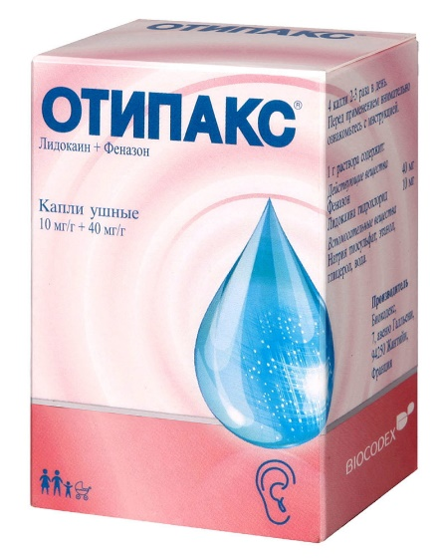


Отипакс® – комбинированный* препарат с анальгезирующим и противовоспалительным действием
Препарат не проникает в организм при неповрежденной барабанной перепонке и не имеет системного действия
Лидокаин
за счет антагонизма с ионами натрия и кальция на уровне мембраны нервного волокна нарушает восприятие и проведение болевого импульса
Феназон – неопиодный анальгетик-антипиретик
блокирует циклооксигеназу и тормозит биосинтез «противовоспалительных» простагландинов
Тиосульфат натрия, спирт 95% (универсальный растворитель, оказывает умеренное местное согревающее действие) – антисептики
Глицерол оказывает смягчающее и увлажняющее действие
Капли ушные
Савватеева Д. М., Коженков К. А. Современные тенденции в лечении острого среднего отита //Медицинский совет. – 2016. – №. 18.
* В составе препарата комбинация ДВ лидокаин + феназон

Slide 43

Исследование анальгетического эффекта ушных капель Отипакс® (феназон + лидокаин) и ушных капель Полимиксин B сульфат + неомицина сульфат + лидокаин
Сравнительное слепое рандомизированное клиническое исследование
Отипакс®
(феназон и лидокаин)
эндаурально закапывал 5 капель
n=15 с ОНДО
Оценка эффективности и безопасности
Оценка исходно через 2,5 минуты после закапывания препаратов через 10 минут после закапывания препаратов Эффективность болевые ощущения, оцененные пациентом по визуально-аналоговой шкале (ВАШ)
30 пациентов с ОНДО
30 пациентов с ОКСО
Дети и взрослые
n=15 с ОКСО
Рандомизация
Полимиксин B сульфат, неомицина сульфат и лидокаин
эндаурально закапывал 5 капель
n=15 с ОНДО
n=15 с ОКСО
ОНДО – острый наружный диффузный отит
ОКСО – острый катаральный средний отит
Киселев А. Б., Чаукина В. А. Исследование клинической эффективности ушных капель кандибиотик для лечения острого наружного и среднего отита //Вестник оториноларингологии. – 2013. – №. 6. – С. 76-78.

Slide 44



Отипакс® успешно купирует боль и воспаление у пациентов с ОСО
По результатам исследования:
После применения препарата Отипакс® боль значительно уменьшалась уже через 3 минуты, что подтверждает выраженную быструю клиническую эффективность действия препарата и позволяет использовать его для анальгезии у пациентов уже во время первичного осмотра
Анальгезирующие ушные капли могут служить первой линией обезболивания при ОСО, характеризуясь короткой длительностью эффекта, но быстрым его развитием
Использование анальгезирующих ушных капель может способствовать популяризации выжидательной тактики с отказом от системных антибиотиков и при этом облегчить излишние страдания от ушной боли у пациентов с ОСО.
На 8–11-й день терапии отмечена полная нормализация отоскопической картины и слуховой функции, что отражает целесообразность использования местного анальгетика Отипакс® в соответствии с инструкцией по медицинскому применению, достаточным курсом не менее 7 дней
Ни у одного из пациентов с острым средним отитом по результатам ретроспективного наблюдательного исследования не было отмечено побочных и/или нежелательных явлений
Свистушкин ВМ, Никифорова ГН, Золотова АВ, Шевчик ЕА, Никифорова АН, Кочетков ПА.
Оценка эффективности и переносимости применения комбинации лидокаин + феназон в местной терапии
острого среднего отита на доперфоративной стадии у взрослых. Медицинский совет. 2023;17(19):70–78.
https://doi.org/10.21518/ms2023-351.

Slide 45
Клинические рекомендации – Хронический средний отит – 2021- 2022-2023 (17.01.2023) – Утверждены Минздравом РФ Год утверждения (частота пересмотра): 2021 Возрастная категория: Взрослые, Дети Пересмотр не позднее: 2023 ID: 698 По состоянию на 17.01.2023 на сайте МЗ РФ
Хронический серозный (секреторный) средний отит (ХССО) – хроническое катаральное воспаление слизистой оболочки слуховой трубы и барабанной полости с экссудатом без наличия перфорации. В России заболевание больше известно как хронический экссудативный средний отит (ЭСО).
Хронический гнойный средний отит (ХГСО) – хроническое воспаление полостей среднего уха, характеризующееся наличием стойкой перфорации барабанной перепонки, постоянным или периодически возникающим гноетечением из уха и прогрессирующим снижением слуха более 3 месяцев.
Мукозит – хроническое катаральное воспаление слизистой оболочки среднего уха.
Тимпаносклероз – является необратимым исходом неспецифического воспаления среднего уха, характеризующегося тугоухостью, обусловленной фиксацией элементов звукопроводящей цепи за счет мукопериостита барабанной полости со склонностью к гиалинозу и дистрофическому обызвествлению.
Тимпанофиброз (фиброзирующий средний отит, фиброзная облитерация барабанной полости) – незаконченный патологический процесс с преобладанием текущего фиброзирования над воспалительными изменениями в барабанной полости.

Slide 46
Особенности кодирования заболевания или состояния (группы заболеваний или состояний) по Международной статической классификации болезней и проблем, связанных со здоровьем
- H65.2 – Хронический серозный средний отит (хронический туботимпанальный катар).
- H65.3 – Хронический слизистый средний отит:
слизистый;
секреторный;
транссудативный.
H65.4 – Другой хронический негнойный средний отит:
аллергический;
экссудативный;
негнойный БДУ;
серозно-муцинозный;
с выпотом (негнойный).
H66.1 – Хронический туботимпальный гнойный средний отит (хроническая туботимпанальная болезнь, мезотимпанит).
H66.2 – Хронический эпитимпано-антральный гнойный средний отит (хроническая эпитимпано-антральная болезнь, эпитимпанит).
H66.3 – Другой хронический гнойный средний отит.
H90.0 – Кондуктивная потеря слуха двусторонняя.
H90.1 – Кондуктивная потеря слуха односторонняя с нормальным слухом на противоположном ухе.
H90.2 – Кондуктивная потеря слуха неуточненная.
H90.6 – Смешанная кондуктивная и нейросенсорная потеря слуха двусторонняя.
H90.7 – Смешанная кондуктивная и нейросенсорная потеря слуха односторонняя с нормальным слухом на противоположном ухе.
H90.8 – Смешанная кондуктивная и нейросенсорная потеря слуха неуточненная.

Slide 47
Две формы ХГСО согласно Международной классификации болезней (МКБ-10)
мезотимпанит (туботимпанальный гнойный средний отит);
эпитимпанит (хронический эпитимпано-антральный гнойный средний
- с холестеатомой (у 51%)
- без холестеатомы
Холестеатома
врожденная
приобретенная
натянутого отдела
ненатянутого отдела
вторичная вследствие перфорации натянутого отдела барабанной перепонки
Стадии холестеатомы определяют ее распространение :
1 – расположение в одном регионе,
2 – занимает два и более региона,
3 – с экстракраниальным осложнением или патологическим состоянием
4 – с внутричерепным осложнением.

Slide 48
Примеры формулировки диагноза:
-Правосторонний хронический гнойный средний отит , мезотимпанит без холестеатомы
-Левосторонний хронический гнойный средний отит, эпитимпанит с приобретенной холестеатомой ненатянутой части 2 степени
-Левосторонний хронический серозный (секреторный) средний отит
-Правосторонний хронический тимпаносклероз

Slide 49
Обследование при хроническом СО Уровень убедительности рекомендаций C
Инструментальное исслещование:
-аудиологическое обследование;
-рентгенологические исследования – обзорная Р-грамма височных костей укладка по Шюллнру и Майеру – если ХГСО без холестеатомы
-вестибулометрические исследования
Перед плановой операцией
Микробиологическое (культуральное) исследование гнойного отделяемого на аэробные и факультативно-анаэробные микроорганизмы; определение чувствительности микроорганизмов к антимикробным химиотерапевтическим препаратам;
микологическое (культуральное) исследование с определением чувствительности микроорганизмов к антимикробным химиотерапевтическим препаратам;
цитологическое исследование микропрепарата тканей уха, патолого-анатомическое исследование биопсийного (операционного) материала;
Уровень убедительности рекомендаций А
-КТ височных костей
-МРТ

Slide 50
Клинические рекомендации – Острый обструктивный ларингит [круп] и эпиглоттит – 2021-2022-2023 (03.09.2021) – Утверждены Минздравом РФ Год утверждения (частота пересмотра): 2021 Возрастная категория: Взрослые, Дети Год окончания действия: 2023 ID:352 По состоянию на 03.09.2021 на сайте МЗ РФ
Острый обструктивный ларингит (круп, стенозирующий ларинготрахеит) - воспаление гортани и тканей подскладочного пространства с сужением просвета гортани.
Эпиглоттит - это остро возникшее бактериальное воспаление надгортанника и окружающих тканей, которое может привести к быстрому жизнеугрожающему нарушению проходимости дыхательных путей.

Slide 51
Особенности кодирования заболевания или состояния (группы заболеваний или состояний) по Международной статической классификации болезней и проблем, связанных со здоровьем
Острый обструктивный ларингит [круп] и эпиглоттит (J05)
J05.0 - Острый обструктивный ларингит [круп]
J05.1 - Острый эпиглоттит

Slide 52
Степени стеноза гортани (по В.Ф. Ундрицу, 1969 г.)
Степень | Клинические проявления
I (стадия компенсации) | Осиплость, грубый навязчивый кашель, умеренная одышка при физической нагрузке
II (стадия неполной компенсации) | Осиплость, грубый навязчивый кашель, выраженная одышка в покое, возбуждение, дыхание с участием вспомогательной мускулатуры, втяжением податливых мест грудной клетки, раздуванием крыльев носа, цианоз носогубного треугольника, тахикардия
III (стадия декомпенсации) | Осиплость, грубый навязчивый кашель, беспокойство, страх, возможна апатия, резкая одышка в покое с выраженным втяжением податливых мест грудной клетки, бледность, акроцианоз
IV (терминальная стадия, асфиксия) | Сознание отсутствует, резкая бледность и цианоз, гипотермия, возможны судороги, мидриаз, дыхание частое, поверхностное, артериальная гипотензия, нитевидный пульс. Эта стадия предшествует остановке дыхания и сердца

Slide 53
Примеры формулировки диагноза
Острый обструктивный ларингит (или круп или стенозирующий ларинготрахеит). Стеноз гортани в стадии неполной компенсации
Острый обструктивный ларингит. Стеноз гортани в стадии компенсации
Эпиглоттит в стадии инфильтрации. Стеноз гортани в стадии компенсации
Эпиглоттит в стадии абсцедирования. Стеноз гортани в стадии неполной компенсации = Абсцесс надгортанника.

Slide 54
Обследование Уровень убедительности рекомендаций С
КАК
СРБ
Пульсоксиметрия
Рентгенография шеи в боковой проекции – при эпиглоттите

Slide 55
Клинические рекомендации – Нейросенсорная тугоухость у взрослых – 2023-2024-2025 (22.03.2023) – Утверждены Минздравом РФ Год утверждения (частота пересмотра): 2023 Возрастная категория: Взрослые Пересмотр не позднее: 2025 ID: 763 По состоянию на 22.03.2023 на сайте МЗ РФ
Сенсоневральная или нейросенсорная тугоухость (СНТ) – форма снижения (вплоть до утраты) слуха, при которой поражаются какие-либо из участков звуковоспринимающего отдела слухового анализатора, начиная от непосредственного сенсорного аппарата улитки и заканчивая поражением невральных структур
Особенности кодирования заболевания или состояния (группы заболеваний или состояний) по Международной статистической классификации болезней и проблем, связанных со здоровьем
H90.3 – Нейросенсорная тугоухость двусторонняя;
H90.4 – Нейросенсорная потеря слуха односторонняя с нормальным слухом на противоположном ухе; H90.5 – Нейросенсорная потеря слуха неуточненная;
H91.1 – Пресбиакузис;
H91.2 – Внезапная идиопатическая потеря слуха;
H91.8 – Другие уточненные потери слуха.

Slide 56
Классификация заболевания или состояния (группы заболеваний или состояний)
По степени тяжести (усредненный порог слышимости воздушного звукопроведения на частотах 500, 1000, 2000 и 4000 Гц):
I степень – 26-40 дБ;
II степень – 41-55 дБ;
III степень – 56-70 дБ;
IV степень – 71-90 дБ;
глухота – 91 дБ и более.
По остроте заболевания:
внезапная
снижение слуха развивается в срок до 12 часов;
острая – снижение слуха развивается в течение 1-3 суток и сохраняется до 1 месяца;
подострая – снижение слуха сохраняется в срок 1-3 месяцев;
хроническая (стойкая) – снижение слуха сохраняется более 3 месяцев.
По времени возникновения:
- врожденная;
- приобретенная.
По стороне поражения:
односторонняя;
двусторонняя (симметричная и асимметричная).
По характеру течения:
стабильная;
прогрессирующая;
флюктуирующая;
обратимая.
По этиологии:
генетическая (наследственная);
мультифакториальная (с наследственным предрасположением);
приобретенная.

Slide 57
Примеры формулировки диагноза:
Правосторонняя внезапная нейросенсорная тугоухость IV степени
Левосторонняя острая тугоухость II степени
Двусторонняя хроническая приобретенная стабильная нейросенсорная тугоухость II cтепени
Правосторонняя приобретенная прогрессирующая нейросенсорная тугоухость III степени
Двусторонняя хроническая врожденная стабильная тугоухость IV степени

Slide 58
Обследование Уровень убедительности рекомендаций С
КАК
холестерин, ЛПНП, ЛПВП
уровень глюкозы, билирубин общий и прямой, АЛТ, АСТ, креатинин, мочевина
коагулограмма -АЧТВ, МНО, протромбиновое время, фибриноген
исследование уровня тиреотропного гормона (ТТГ) в крови
Слуховой паспорт
Удиометрия
Тимпанометрия
Вестибулометрия
Дуплексное сканирование сосудов шеи
КТ височных костей
МРТ головы
Консультация нейрохирурга при подозрении на невриному

Slide 59
Клинические рекомендации – Аллергический ринит – 2024-2025-2026 (11.07.2024) – Утверждены Минздравом РФ Год утверждения (частота пересмотра): 2024 Возрастная категория: Взрослые, Дети Пересмотр не позднее: 2026 ID: 261 По состоянию на 11.07.2024 на сайте МЗ РФ Официально применяется с 01.01.2025 в соответствии с Постановлением Правительства РФ от 17.11.2021 N 1968
Аллергический ринит (АР) – заболевание, характеризующееся IgE-опосредованным воспалением слизистой оболочки полости носа (которое развивается под действием аллергенов) и наличием ежедневно проявляющихся в течение часа и более хотя бы двух из следующих симптомов: заложенность (обструкция) носа, выделения из носа (ринорея), чихание, зуд в полости носа. АР часто сочетается с другими аллергическими заболеваниями, такими как аллергический конъюнктивит, атопический дерматит, бронхиальная астма (БА)
Локальный АР – присутсвуют симптомы АР, четкая связь обострения заболевания с контактом с аллергеном при отрицательных результатах стандартных методов аллергодиагностики (кожных проб и специфических IgE в сыворотке крови); специфические IgE к причинно-значимому аллергену определяются в назальном секрете (недоступно для России); а также отмечаются положительные провокационные назальные тесты с причинно-значимым аллергеном

Slide 60
Особенности кодирования заболевания или состояния (группы заболеваний или состояний) по Международной статистической классификации болезней и проблем, связанных со здоровьем
J30.1 – Аллергический ринит, вызванный пыльцой растений
J30.2 – Другие сезонные аллергические риниты
J30.3 – Другие аллергические риниты
J30.4 – Аллергический ринит неуточненный

Slide 61
Классификация аллергического ринита
По этиологии:
-сезонный (САР),
-круглогодичный/бытовой (КАР)
-профессиональный АР
По стадии заболевания:
-обострение
-ремиссия
По степени тяжести:
легкая степень – у пациента имеются слабовыраженные симптомы ринита, которые не нарушают дневную активность и сон;
средняя степень – симптомы ринита препятствуют работе, учебе, занятиям спортом, нарушают сон пациента;
тяжелая степень – симптомы значительно ухудшают качество жизни пациента, который в отсутствие терапии не может нормально работать, учиться, заниматься спортом; значительно нарушается ночной сон.
По характеру течения:
интермиттирующий АР – симптомы беспокоят менее 4 дней в неделю или менее 4 нед. в году;
персистирующий АР – симптомы беспокоят более 4 дней в неделю и более 4 нед. в году.

Slide 62
Примеры формулировки диагноза
Сезонный интермиттирующий аллергический ринит средней степени тяжести. Сенсибилизация к пыльце березы. Стадия ремиссии.
Сезонный персистирующий аллергический ринит средней степени тяжести. Поливалентная сенсибилизация. Стадия обострения.
Круглогодичный персистирующий аллергический ринит средней степени тяжести . Сенсибилизация к пищевым аллергенам (,,,,). стадия обострения. Стадия обострения.
Круглогодичный интермиттирующий аллергический ринит средней степени тяжести, стадия ремиссии
Локальный аллергический ринит средней степени тяжести

Slide 63
Обследование
Уровень убедительности рекомендаций – C
Уровень убедительности рекомендаций – В
КАК
Кровь на IgE общий - если только для диагностики
Риноцитограмма
Кровь на IgE общий - если для принятия решения о лечении омализубамом
КТ носа и ОНП

